Slide 1
Šta pokreće promene na tržištu goriva
Balkan magazin, Beograd, 18. oktobar 2018.

Slide 2
Generatori promena
ispunjenja obaveza definisanih:
okvirnom konvencijom UN o promeni klime
Kjoto protokolom
Doha amandmanom na Kjoto protokol i
sporazumom iz Pariza
Unapređenje SUS motora
Novi energenti
Tehnološki i organizacioni preokreti u oblasti transporta

Slide 3
Politika zaštite životne sredine
Smanjenje emisije CO₂ u saobraćaju
smanjenje potrošnje energije u transportu
jačanje javnog prevoza
smanjenje maksimalne brzine kretanja vozila
povećanjem troškova „registracije“ vozila
povećanje broja putnika po vozilu
…
smanjenje zavisnosti od nafte
Razvoj infrastrukture i afirmisanje potrošnje alternativnih goriva

Slide 4
Alternativna goriva
Vodonik
Biogoriva (bioetanol, biodizel, ETBE, MTBE)
Sintetska goriva (FT dizel, hidrognizovano biljno ulje, metanol, …)
Prirodni gas (CNG i LNG)
Tečni naftni gas (LPG)

Slide 5
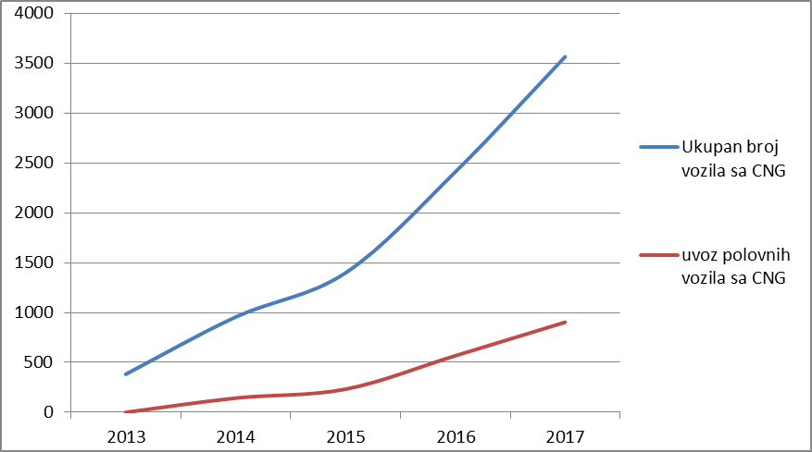
Broj vozila sa ugrađenim CNG uređajem u Srbiji

Slide 6
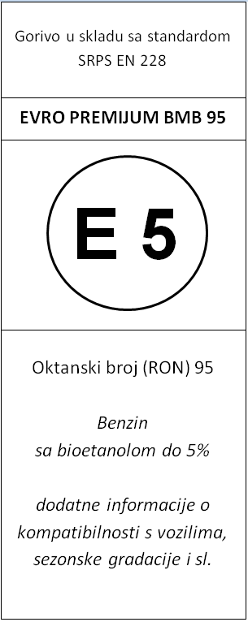
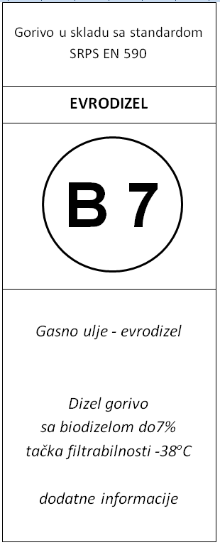
Obeležavanje alternativnih goriva
EN 16942
12.10.2018.
Ozneke za vozila na električni pogon su u pripremi

Slide 7
Potencijal za smanjenje emisje CO₂

Slide 8
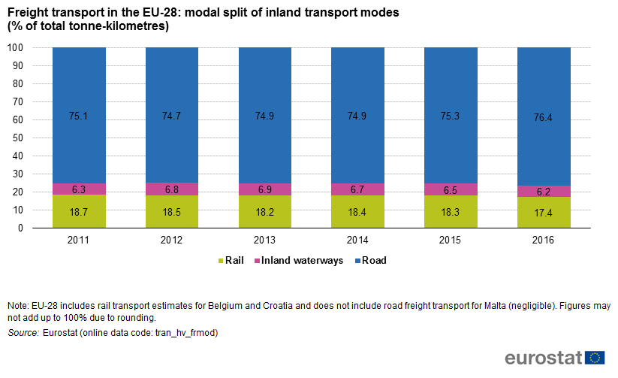
EU – transport robe

Slide 9
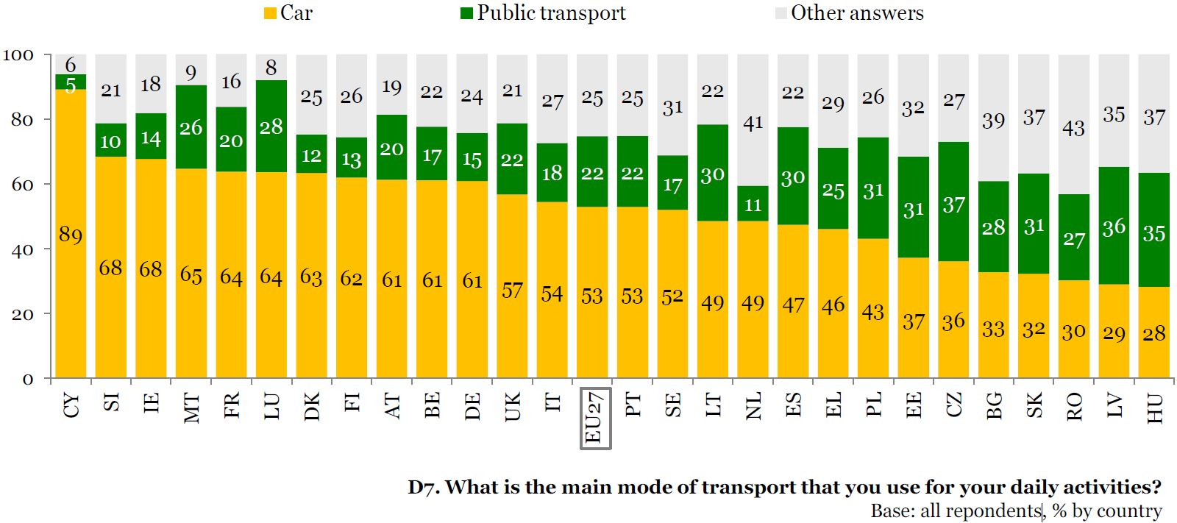
EU - Transport putnika - svakodnevne aktivnosti

Slide 10
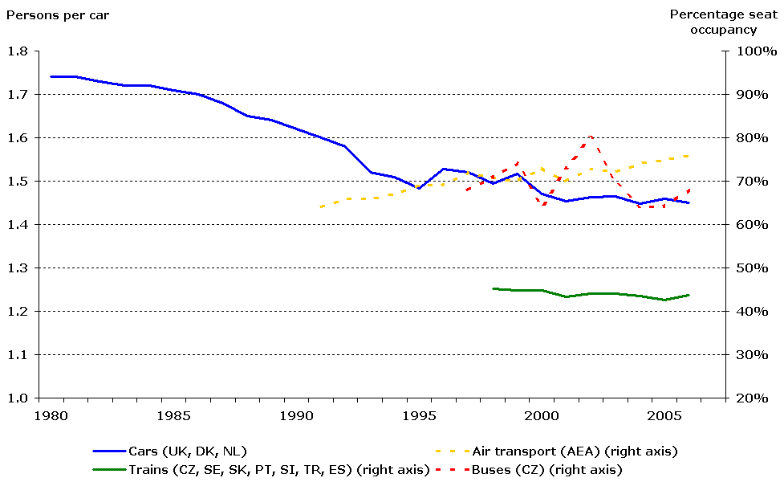
Iskorišćenost kapaciteta u transportu putnika

Slide 11
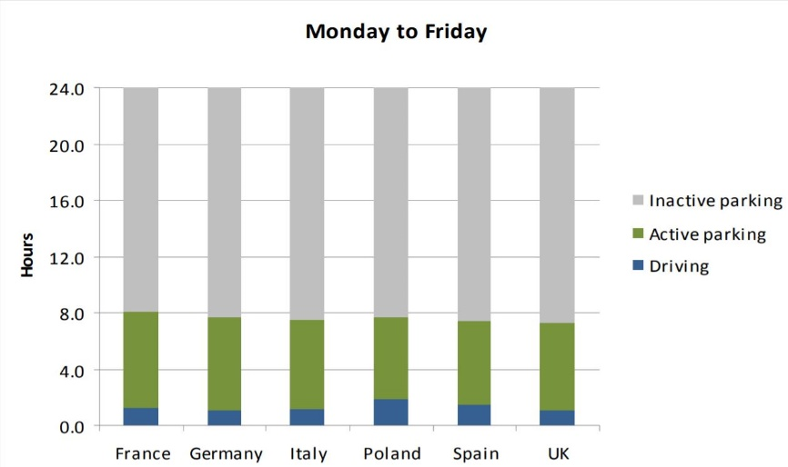
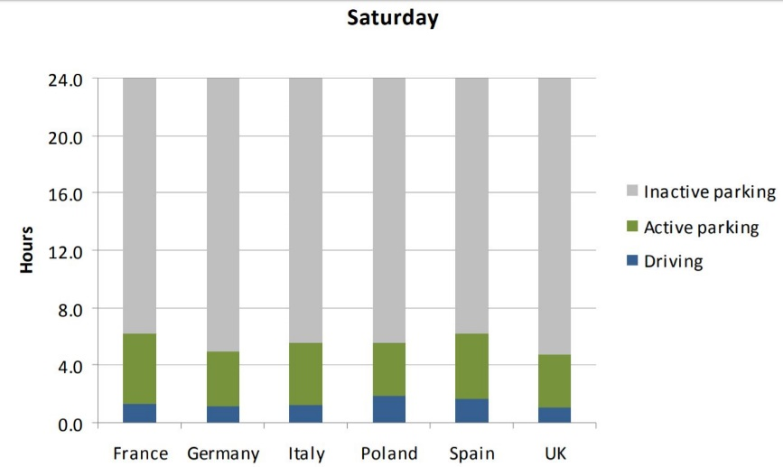
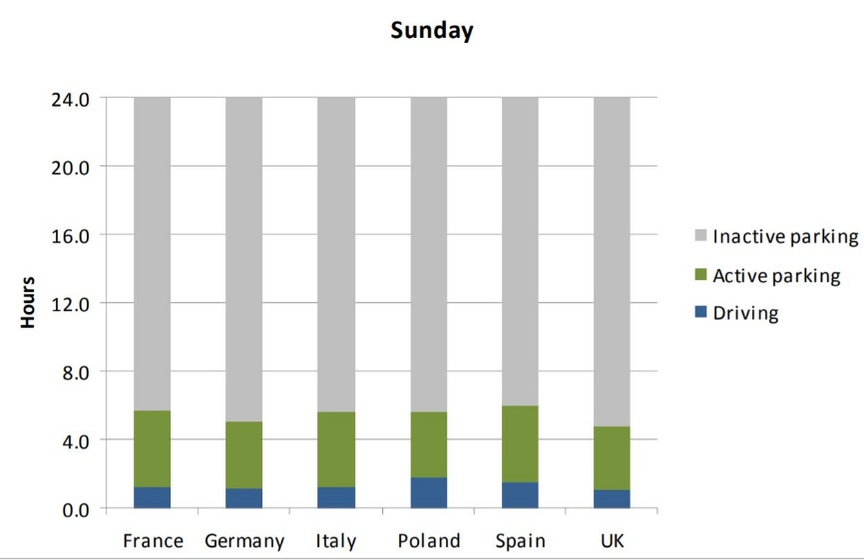
Dnevna eksploatacija putničkih vozila

Slide 12
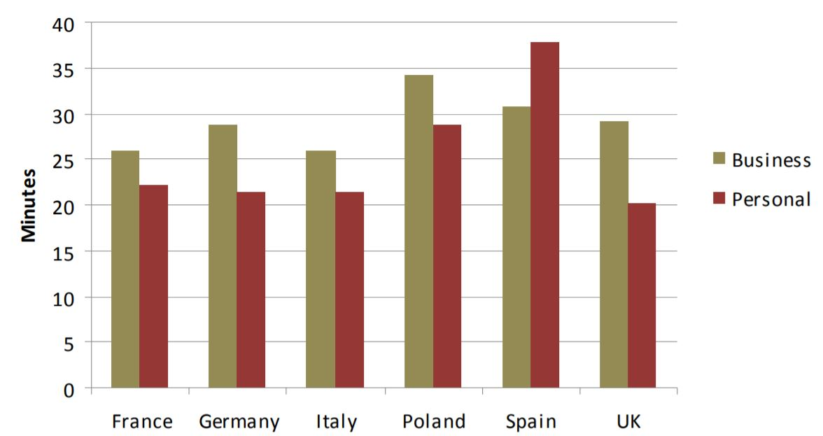
Prosečno trajanje vožnje putničkih vozila radnim danom

Slide 13
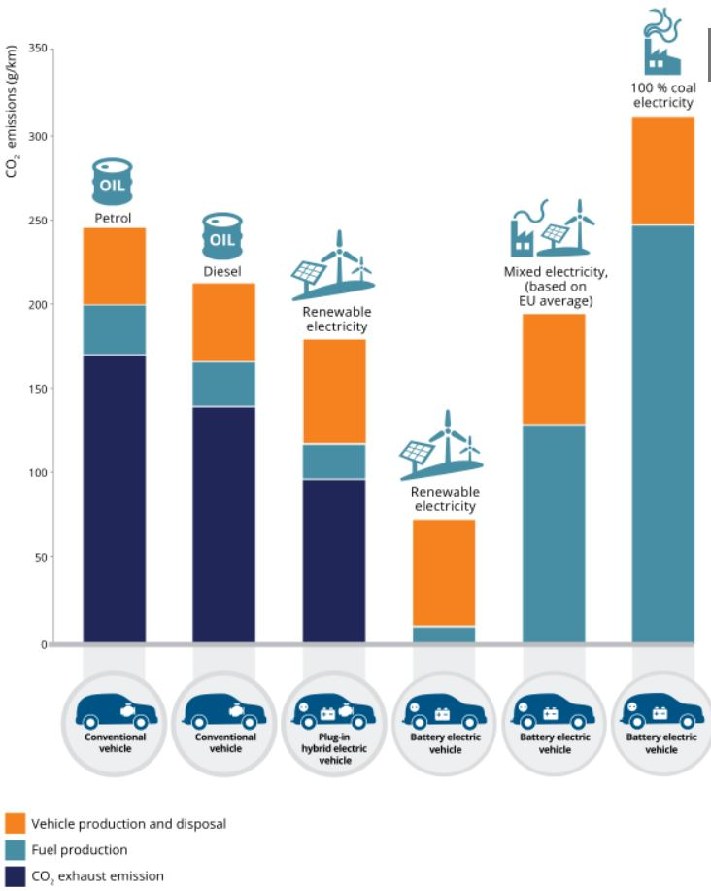
Električna vozila i emisija CO₂

Slide 14
Ciljevi EK
u cilju smanjenje CO₂ emisije za automobile i laka dostavna vozila, udeo EV do 2030 30%
Evropsku udruženje proizvođača automobila
(ACEA) tvrdi da je to nerealno:
prodaja EV uskoro mora da dostigne polovinu ukupne prodaje
Otvaranje 700.000 stanica za punjenje godišnje
Potrebno je 84 puta više stanica za punjenje nego danas, a problem je i neravnoteže, jer Holandija, Nemačka, Francuska i Britanija danas imaju ¾ svih stanica za punjenje u Evropi

Slide 15
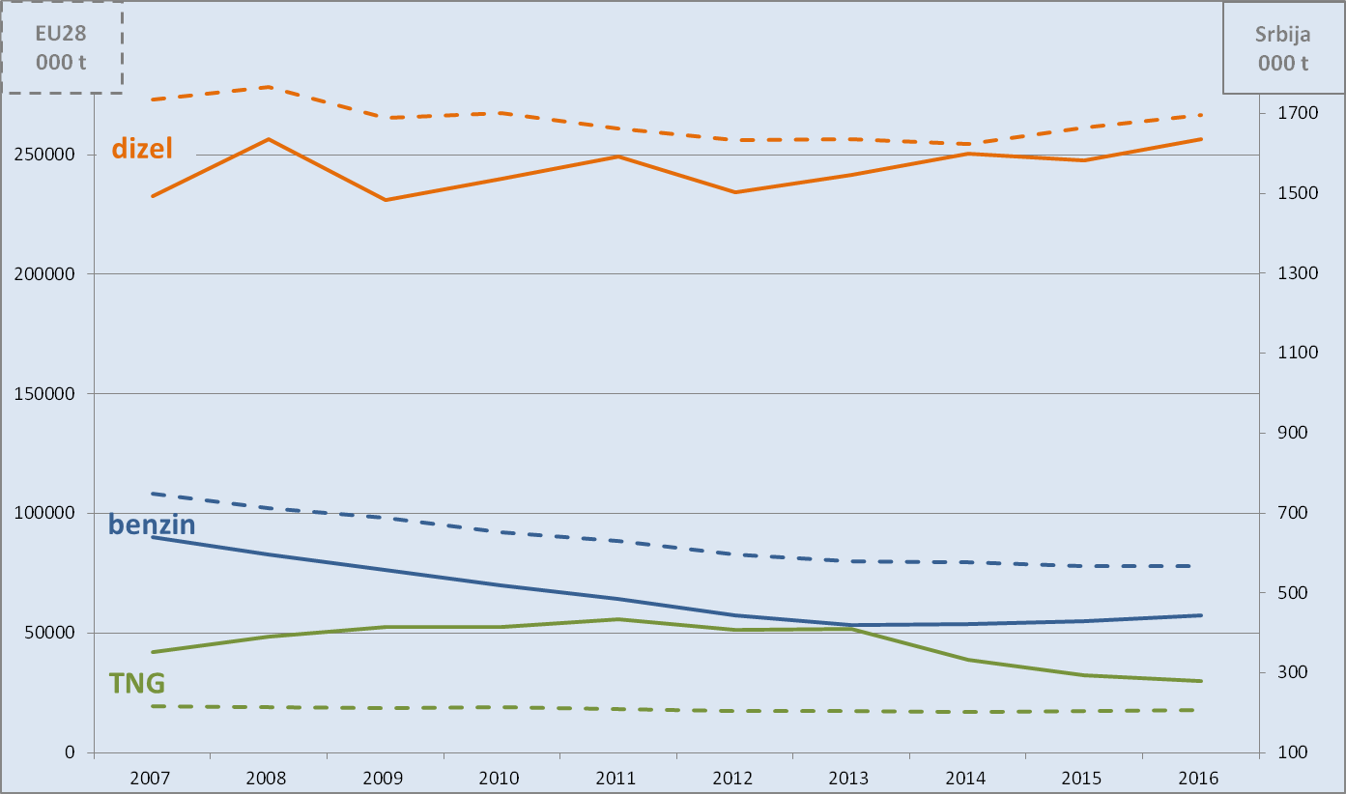
Potrošnja goriva u Evropskoj uniji i Srbiji

Slide 16
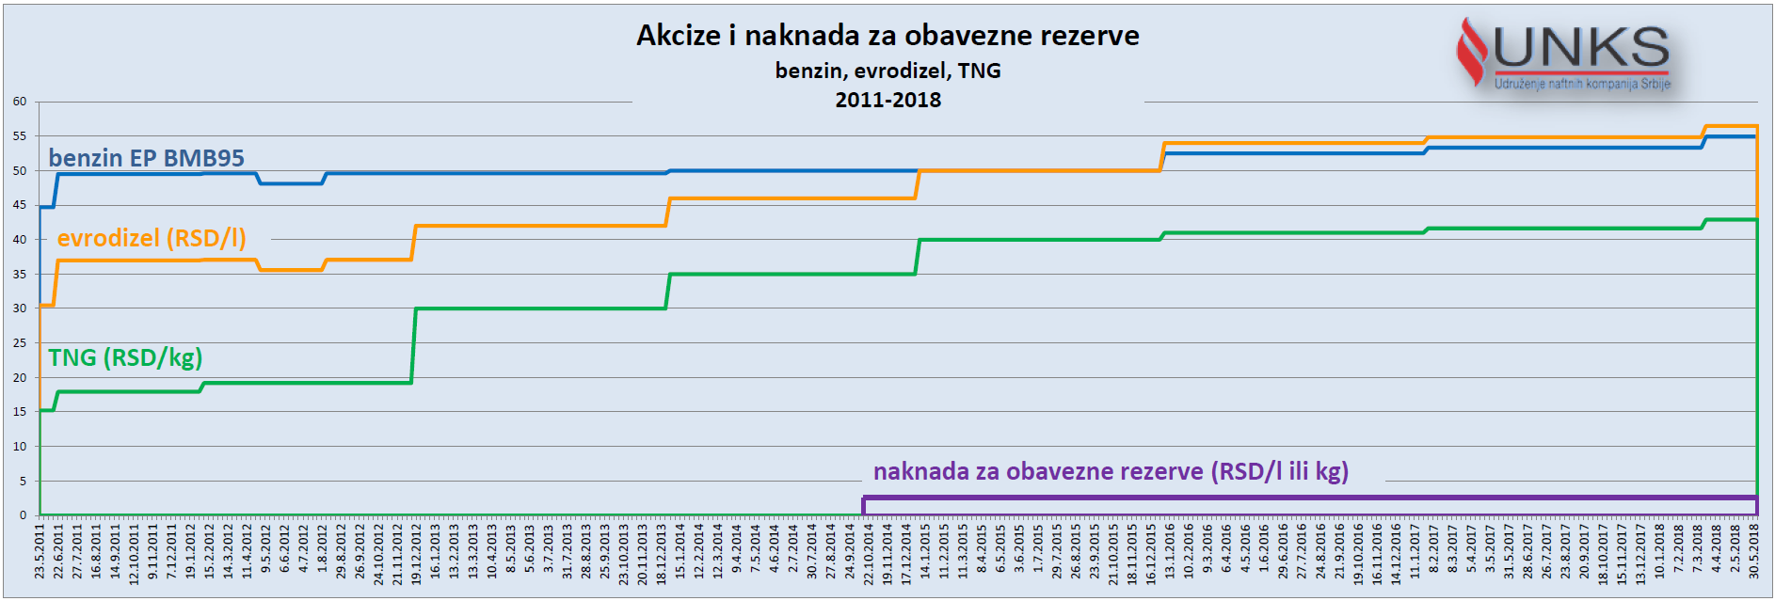
Akcize na motorna goriva od 2010-2018. godine

Slide 17
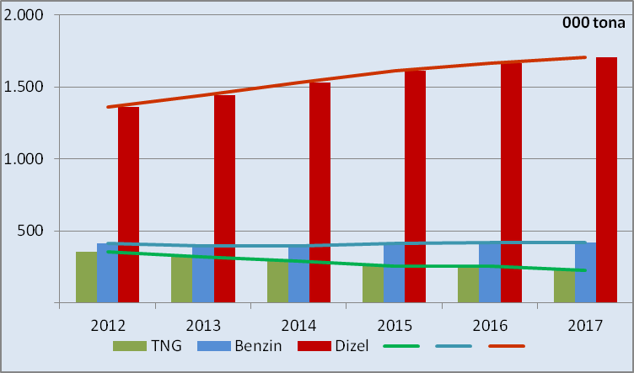
Potrošnja na osnovu naplate akcize u Srbiji

Slide 18
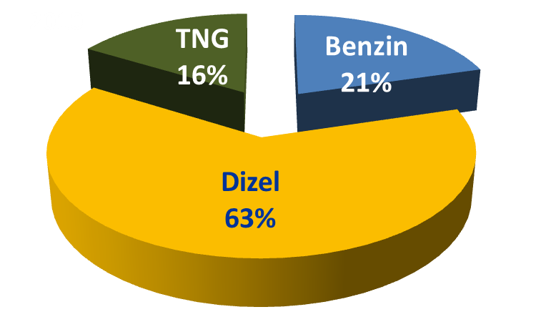
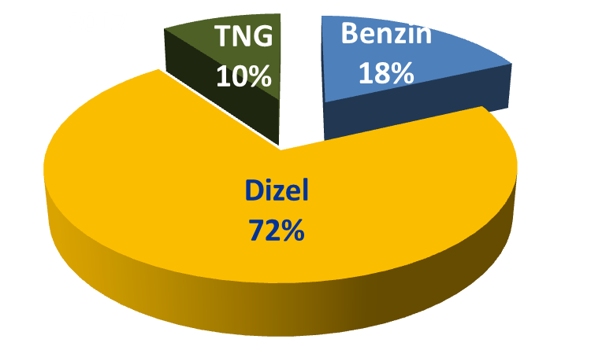
Struktura potrošnja goriva u Srbiji

Slide 19
Nacrt Zakona o klimatskim promenama
ustanovljenje sistema za smanjenje emisije gasova sa efektom staklene bašte
usklađivanje politika u više resora vlade
Ključna stvar je realna procena nacionalni kapaciteti za primenjivost Zakona

Slide 20
Zaključak

Slide 21
Udruženje naftnih kompanija Srbije www.unks.rs
Tomislav Mićović generalni sekretar
tomislav.micovic@unks.rs

